Slide 1

Визуализация информации на уроках истории и обществоведения как метод развития мышления у обучающихся
Песенко И.Э.
Учитель истории и обществоведения
ГУО «Гимназия №3 г.Бобруйска»

Slide 2

Визуализация (от лат.visualis- зрительный)- создание условий для зрительного наблюдения
80% - визуалы

Slide 3
Процесс восприятия и переработки визуальной информации
Этапы:
анализ структуры
поисковая деятельность
создание новых образов
Результат: «сжатие» информации

Slide 4
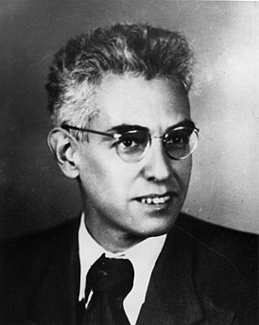
«Ум, который работает с помощью
зрения, умозрительно».
А.Р. Лурия
«Визуальное» мышление - мышление посредством визуальных операций.
осуществляется перевод с одного языка информации на другой;
происходит осмысление связей и отношений между объектами;
визуальные образы являются не иллюстрацией к мыслям автора, а конечным проявлением самого мышления.

Slide 5

Принципы сжатия информации
Минимизация
Объективный связей
Логической связи
Подчиненности (отражает иерархическую структуру информации)

Slide 6
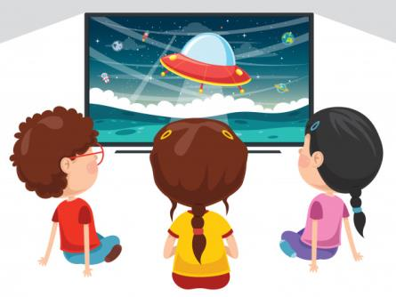
Виды визуализации на уроках
видеоролики
фрагменты кинофильмов
презентации
опорные конспекты
схемы
таблицы
иллюстрации
планы и т.д.

Slide 7

Медиатесты

Slide 8
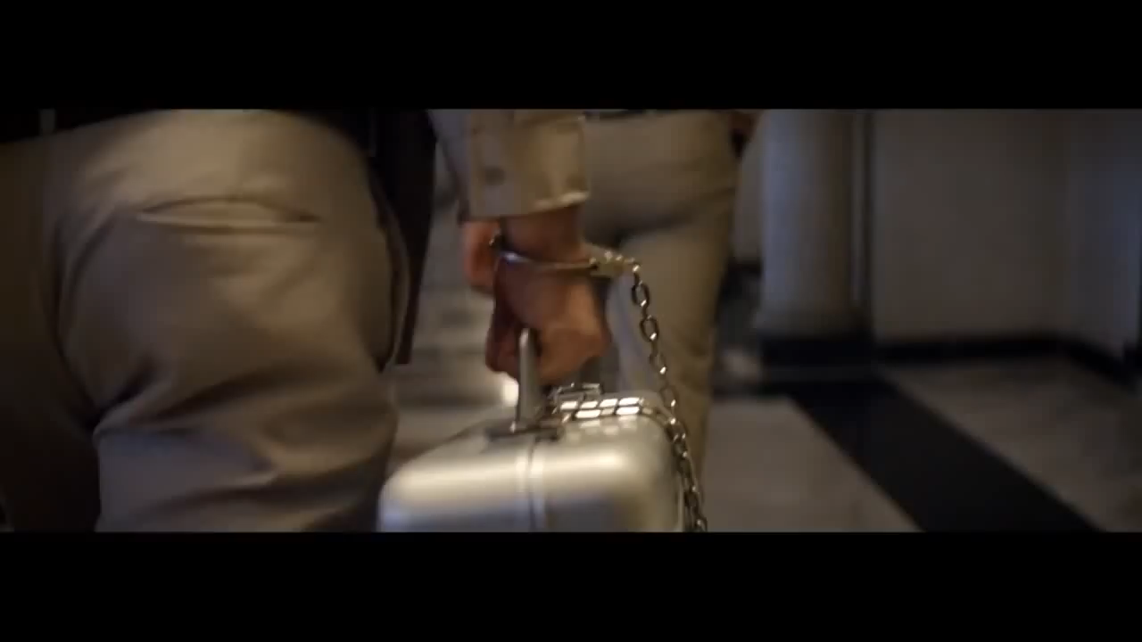
Видеофрагменты

Slide 9
Опорные схемы и ментальные карты
1914-1918
Борьба за территориальный раздел мира
Антанта
1.Победа Антанты
2. Около 10 млн погибших
3. Политический и экономический кризис
Тройственный союз

Slide 10
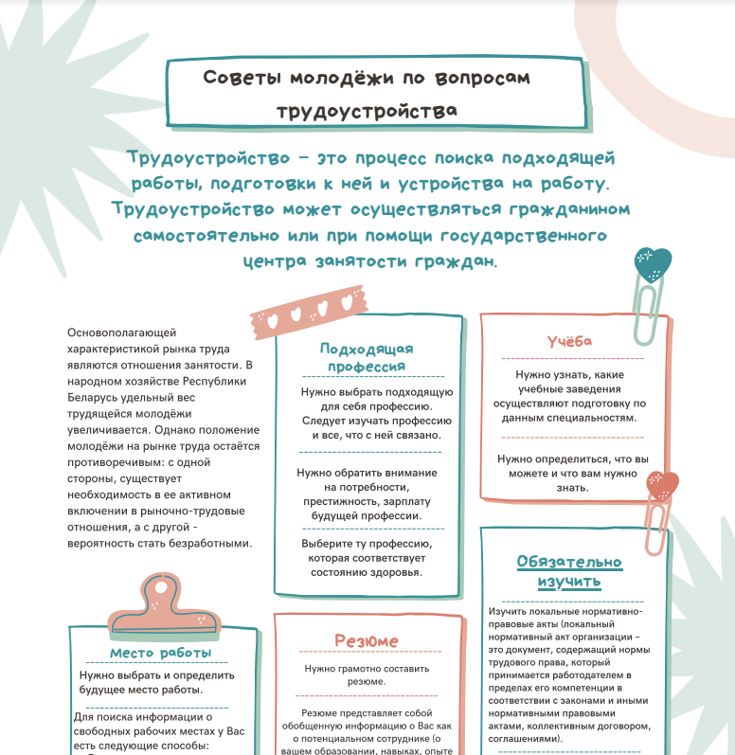
Плакаты, коллажи

Slide 11
«Целью визуализации являются не картинки, а проникновение в суть»
Бен Шнайдерман, 1999 г.

